Slide 1
Աշխարհագրություն Հետազոտական աշխատանք

Slide 2
Մ․ Նալբանդյանի անվան հ․ 33 հիմնական դպրոց
Հետազոտական գործնական աշխատանք
Թեմա` «Հայաստանի Արմավիրի մարզի առկա հիմնախնդիրներ»
Նախագծի ղեկավար՝ աշխարհագրության ուսուցչուհի` Ա. Հարությունյան
Կատարողներ՝ 9-րդ դասարանի աշակերտներ`
Ա. Պողոսյան, Մ.Գրիգորյան, Ս. Գյուլումյան,
Ա. Արեստակեսյան, Ն. Հակոբյան

Slide 3
Հետազոտողներ, մասնագիտություններ
Մարգարիտա - հիդրոլոգ, շինարար(ավագ)
Աշոտ - նախագծի հեղինակ,երկրաբան
Սյուզի - ճարտարապետ
Նունե - բնապահպան
Ա.Անի - դիզայներ

Slide 4
Նախագծի նպատակները և խնդիրները
Նախագծի գլխավոր նպատակն է ակնառու ցույց տալ և պատմել Հայաստանի՝ Արմավիրի մարզի խնդիրները։
Ա) Ուսումնասիրել մարզի պատմությունը, երկրաբանությունը, հիդրոլոգիան, օդերևութաբանությունը։
Բ) Հավաքել և տեղայնացնել տեղեկատվություն Արմավիրի մարզի վերաբերյալ։
Գ) Ներկայացնել շնորհանդեսի միջոցով։

Slide 5
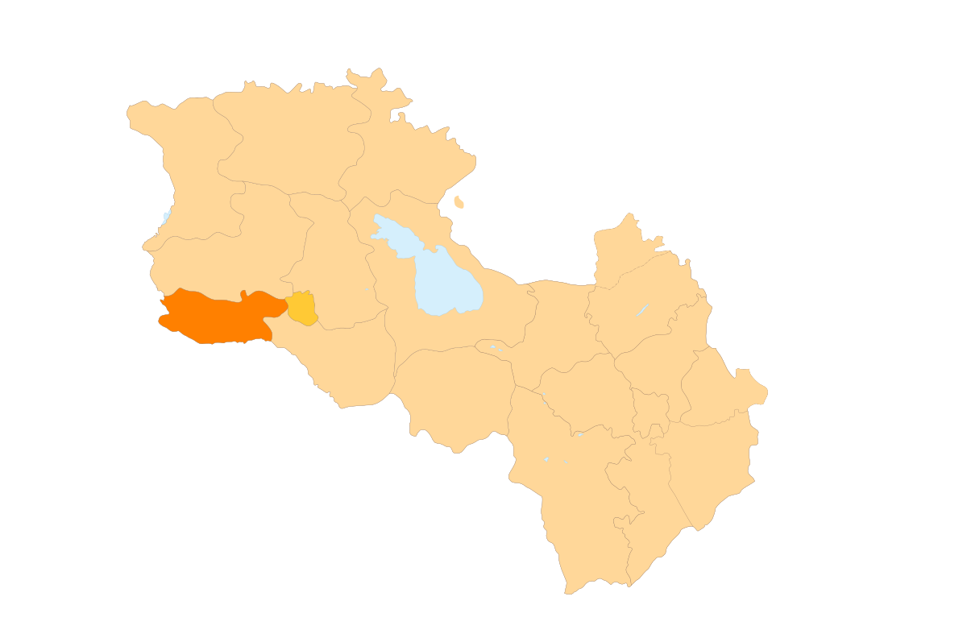
Տարածքը` Արմավիրի մարզ(Մեծամոր)
Պատմություն
Արմավիրը գտնվում է Երասխի ձախ
ափին՝ Արարատյան դաշտում։ Մովսես
Խորենացին Արմավիրի հիմնադրումը
վերագրում է Հայկ Նահապետի թոռ
Արամայիսին (մ.թ.ա. II հազարամեակից առաջ), ըստ
ավանդության "Հայկ Նահապետի թոռ Արամայիսը իր
բնակության համար տուն է շինում գետի ափին մի
բլուրի վրա և իր անունով այն կոչում է Արմավիր, իսկ
գետի անունն իր թոռան՝ Երաստի անունով դնում է
Երասխ"։ Արարատյան կամ Վանի թագավորության
(Ուրարտական) շրջանում՝ մ.թ.ա. մոտ 776 թվականին,
Արգիշտի Առաջին թագավորն այստեղ կառուցել է
բերդ, և իր անունով այն կոչել Արգիշտիխինիլի^{[2]}, որը
գոյություն է ունեցել մ.թ.ա. 8-5-րդ դարերում։

Slide 6
Տարածքը` Արմավիրի մարզ(Մեծամոր)
Պատմություն
Երկրաբանորեն մեր քաղաքը գտնվում է Արմավիր մարզի Մեծամոր քաղաքից մինչև Վաղարշապատ ընկած տարածքում,այն ծովի մակարդակից ունի 800-900 մետր բարձրություն:Չնայած քաղաքի փոքր տարածքին՝ փորձել ենք այստեղ կառուցել մեր շինությունները , կառույցները, վերջնարդյունքում ստացել ենք մեր երազանքների քաղաք: Չկրկնելով մնացած բոլոր քաղաքներին` քաղաքի կենտրոնում տեղադրել ենք 50 մետր բարձրությամբ տեսողական անիվ։

Slide 7
ջրագրություն
լճեր
Արմավիր մարզի լճերն են Ակնա, Եղեգնուտ, Մեծամոր։
Ակնա
Այղր, Հայաստանի Հանրապետության ամենացածրադիր լիճն է։ Գտնվում է Արարատյան դաշտում՝
զբաղեցնելով 50 հա մակերես։ Ունի 2 մ խորություն, ձագարաձև ուրվագիծ և ստորերկրյա սնում։
Ենթադրվում է, որ Այղր լիճը Արաքսի հին հունի մի հատվածն է։ Լճից սկիզբ է առնում Մեծամոր(Սևաջուր)
գետը, որն օգտագործվում է բացառապես ոռոգման նպատակով։
Եղեգնուտ
Եղեգնուտ, լիճ Արարատյան դաշտում։ Եղեգնուտից սկիզբ է առում Սև ջուր գետի վտակներից մեկը։ Ծանծաղ է․ խորությունը մինչև 2 մ։ Ձկնառատ է։ Այստեղ հաջողությամբ աճում է Կրասնոդարի երկրամասից բերված խեցգետինը։
Գետեր`Քասախ երկ.85,ավազ.մակ.1480կմ, ակունքները 3 գետեր են Քարաղբյուր `ձախակոմյան
Աջակողմյան դասքենդ և Ծաղկահովիտ:գետաբերանային մասում բաժանվում են մի քանի բազուկների և միանում սև ջրին:Առավել ջրառատ և սրընթաց են միջին հոսանքում:

Slide 8
Վերակառուցվող քաղաքի անվան ստացումը
Արամայիս Ալբերտ
(Այս տարածաշրջանի առաջին արքան) (44 օրյա պատերազմի մասնակից)
Մայբերտ

Slide 9
Ատոմակայան
Ատոմային էլեկտրակայան (ԱԷԿ), էլեկտրակայան, որտեղ ատոմային (միջուկային) էներգիան փոխակերպվում է էլեկտրականի։
ԱԷԿ -ում էներգիայի գեներատորը ատոմային ռեակտորն է։ Այդ ռեակտորում որոշ ծանր տարրերի միջուկների տրոհման շղթայական ռեակցիայի շնորհիվ անջատվում է ջերմային էներգիա, որն փոխակերպվում է էլեկտրականի, ինչպես խորհրդային ջերմաէլեկտրակայանում։
1988 թվականի ավերիչ երկրաշարժից, ատոմակայանի աշխատանքը դադարեցվեց ,նորից վերականգնմանը `տեխնիկական մեծ վերազինում պահանջվեց:
վերագործարկումից հետո մշտապես շարունակվում է կայանի անվտանգության բարձրացման գործընթացը: Կատարելագործվում է էլեկտրաէներգիայի արտադրության տեխնոլոգիան: Անընդհատ հսկողության տակ է ատոմակայանի աշխատանքը, կատարվում է շրջակա տարածքի խստագույն ճառագայթային հսկողություն: ՀԱԷԿ-ը աշխատում է կայուն ու անվտանգ եւ հետագայում էլ կլինի Հայաստանի էլեկտրամատակարարման Հուսալի Աղբյուր::

Slide 10
ՄԵՐ ԱՌԱՋԱՐԿԸ
Վերակառուցվող քաղաք Մայբերտը կաշխատի Ճապոնիայի օրինակով՝ օգտագործելով ատոմակայանից դուրս եկող գոլորշին` քաղաքի տների ջեռուցման համար։
Մայբերտը կփորձի զարգացնել քաղաքի տուրիզմը:Ստացված եկամուտով, հզոր պետությունների հետ համագործակցելով` կվերանորոգի ԱԷԿ-ը, կթարմացնի նորագույն սարքավորումներով:

Slide 11
Այստեղ պատկերված է քաղաքի փողոցներից մեկի մեծացված պատկերը։ ժամանակակից կառույցներ, նեղ փողոցներ: Քաղաքի ճարտարապետության մեջ պարզ ցուցադրվում է հնի ու նորի համադրումը։

Slide 12
Դիզայները պատկերել է վերակառուցվող քաղաքի հատակագիծը: հայը առաջինն է ընդունել քրիստոնեությունը: ՔԱՂԱՔԻ ԿԱՌՈՒՑՄԱՆ ՄԵՋ մեծ ուշադրություն է դարձվել հենց այդ գաղափարին: Քաղաքի կենտրոնական հատվածից բաժանվող 4 պողոտաները վերեվից դիտելիս նմանեցնում են խաչի պատկերին :

Slide 13
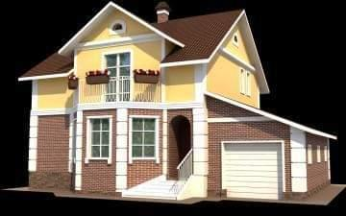
Արգելափակված տներ - ցածրահարկ բնակելի շենքեր, որոնք բաղկացած են բնակելի միավորների շարքում,որոնցից յուրաքանչյուրն ունի անկախ մուտք և առանձին պարտեզի հողամաս... Արգելափակված տունը կարող է լինել մեկ, երկու կամ երեք հարկանի և բաղկացած լինել մեկ կամ ավելի բլոկներից `ծավալների պլանավորման անբաժանելի տարրերից, որոնք կազմված են տարբեր թվով բնակարաններից: Բնակարանների այս տեսակն ունի առավելություններ:. Արգելափակված տները, որպես կանոն, ունեն անսահմանափակ կողմնորոշում դեպի կարդինալ կետերը: Սա ապահովում է լավ պայմաններմեկուսացման, լուսավորության, ինչպես նաև անկյունային կամ անկյունային օդափոխության համար: Բացի այդ, բնակարանների կողմնորոշման մեջ սահմանափակումների բացակայությունը թույլ է տալիս ազատորեն տեղակայել տները գետնին, ստեղծել պլանավորման առավել բազմազան լուծումներ:Բլոկ տիպի տներում բնակարանները ունեն երկու մուտք:
Ցածրահարկ բնակելի շենքեր

Slide 14
Կախովի կամուրջները կնպաստեն երթևեկության թեթևացմանը:
Կամուրջ -ճանապարհ դեպի օդանավակայան: Ունենալ գովազդային ցուցապաստառները կապահովեն զբոսաշրջիկների մուտքը
Երազանքների քաղաք` ՄԱՅԲԵՏ:

Slide 15
Եզրակացություն
Աշխատանքը կատարելու համար, մեր խմբին անհրաժեշտ եղավ ամիս:
Աշխատանքը ղեկավարում էր Ա.Հարությունյանը:
Մեր առջև ծառացած խնդիրները լուծելու համար
Անհրաժեշտ եղավ կատարել մի շարք հետազոտություններ կախված
տեղանքի ընտրությունից:
Օգտագործված գրականություն`
https://hy.m.wikipedia.org
https://m.youtube.com/
https://uic.am/3821
http://www.minenergy.am/structures/view/structure/119

